Slide 1
노래 맞추기 사이트 중간발표

Slide 2
목차
현재 진행 상황
개선한 내용
향후 계획
Q&A

Slide 3
현재 진행 상황

Slide 4
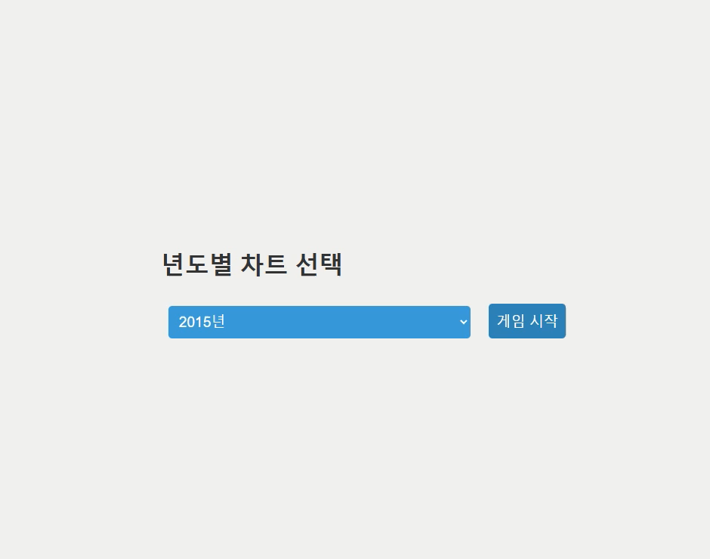

Slide 5
개선한 내용
노래 듣고 맞추기에서 노래 가사 보고 맞추기로 변경
소폭의 UI개선
엔터키를 누르면 제출, 스페이스바를 누르면 건너뛰기 기능 추가

Slide 6
향후 계획
노래를 무작위로 나오게 할 계획
연속으로 맞출 시 추가점수(콤보 시스템) 도입 예정
오답을 입력 시 그래픽 효과 도입 예정
심심한 UI 개선 예정

Slide 7
Q&A

